Slide 1

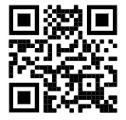

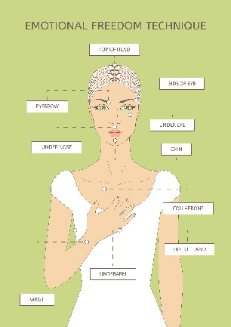
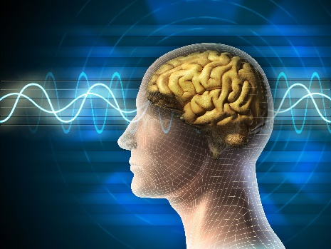
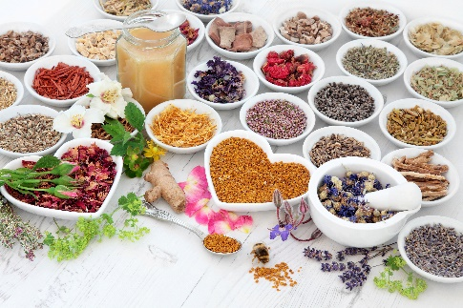
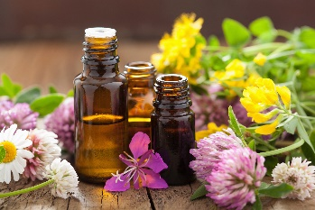
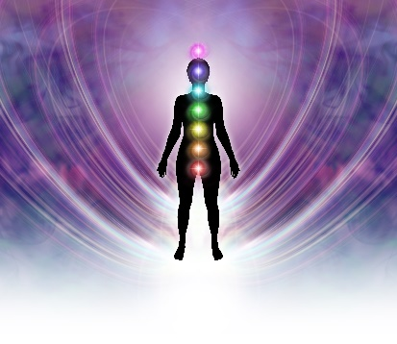
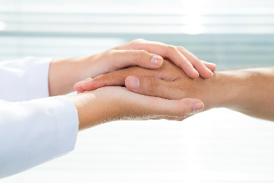


Pratique thérapeutique en psychologie énergétique
Devenir praticien en EFT
Branche de la psychologie moderne regroupant des techniques psychothérapeutiques considérant l’Homme dans sa globalité, corps/esprit. Méthode cliniquement validée.
Patrick Lelu, Praticien de Santé, D.U Médecines Naturelles Faculté de médecine Paris XIII
Pratiques thérapeutiques
en naturopathie :
Fleurs de Back
Aromathérapie
Phytothérapie
Gemmothérapie
Patrick Lelu
Pratique thérapeutique en micro-fréquences
Devenir praticien en biorésonance sur Genius insight
Méthode Naturoanqutique© Manuel Sperling, Naturopathe (Dr Ariel Policano USA)
La Médecine traditionnelle Chinoise en reliance avec la bioresonance
Quand les méthodes ancestrales s’unissent à laphysique quantique ? Qu’est-ce que la biorésonance ?
Savoir accompagner avec un dispositif médical.
Magalie Richardin, praticienne en médecine chinoise, praticienne en biorésonance
Spécialisations : Apprendre à accompagner en contexte spécifique
Comment accompagner dans l’équilibre
(Aidants et Professionnels de santé)
Signes d’épuisement et solutions
Céline Louvet, DESS Ethologie et Chronobiologie du comportement
Comprendre la douleur pour mieux l’accompagner et la traiter
Noura Marashi Docteur en pharmacie
Comprendre et Prévenir le Burn-Out
Patrick Lelu
Maladie d’Alzheimer et troubles apparentés
Instaurer une Communication Non Verbale
Patrick Lelu
Formation de formateur
Devenir auteur
Anne-Marie Blessig,
Ingénieur pédagogique et professionnelle de l’écriture
"Santé et Qualité de Vie au Travail"
Accompagnement Individuel ou Collectif

